Slide 1





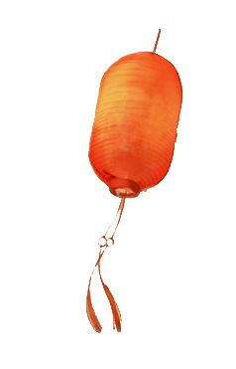







1
2
3
4
5
Chúc Mừng
Năm Mới

Slide 2





Mấy Mem nhập câu hỏi1 vào đây?
A. Đáp án sai
B. Đáp án sai
C. Đáp án sai
D. Đáp án đúng
START
I
Hết Giờ
I
I
I

Slide 3
Mấy Mem nhập câu hỏi2 vào đây?
A. Đáp án sai
B. Đáp án sai
C. Đáp án đúng
D. Đáp án sai
START
I
Hết Giờ
I
I
I

Slide 4
Mấy Mem nhập câu hỏi3 vào đây?
A. Đáp án sai
B. Đáp án đúng
C. Đáp án sai
D. Đáp án sai
START
I
Hết Giờ
I
I
I

Slide 5
Mấy Mem nhập câu hỏi3 vào đây?
A. Đáp án đúng
B. Đáp án sai
C. Đáp án sai
D. Đáp án sai
START
I
Hết Giờ
I
I
I

Slide 6
Mấy Mem nhập câu hỏi5 vào đây?
A. Đáp án sai
B. Đáp án sai
C. Đáp án đúng
D. Đáp án sai
START
I
Hết Giờ
I
I
I

